Slide 1
Inspire implementering med brug af modelregler
Sofie Jæger Koncern Data og Digitalisering

Slide 2
GST koncept
Notes:
Brug af GST koncept der bygger på modelreglerne
Figur der illustrerer arbejdsprocesserne i dette koncept

Slide 3
Produktionsdata
Nationalparker i Danmark
Dataejer: Naturstyrelsen
2 objekttyper
Flade filer (map-info)
INSPIRE tema: Area Management
Notes:
Data fra Naturstyrelsen som vi har arbejdet på vegne af

Slide 4
Datamodel
Notes:
Vigtig skridt i processen, da det er her de vigtigste beslutninger for det endelige produkt sker

Slide 5
Datamodel
Notes:
Modellering af data med inspiration fra modelregler og ift INSPIRE temaet
Data er modelleret til en dansk tjeneste, som kan mappes til INSPIRE skemaet
Generisk datamodel baseret på grunddataprogrammets principper

Slide 6
Klargøring af databasen

Slide 7
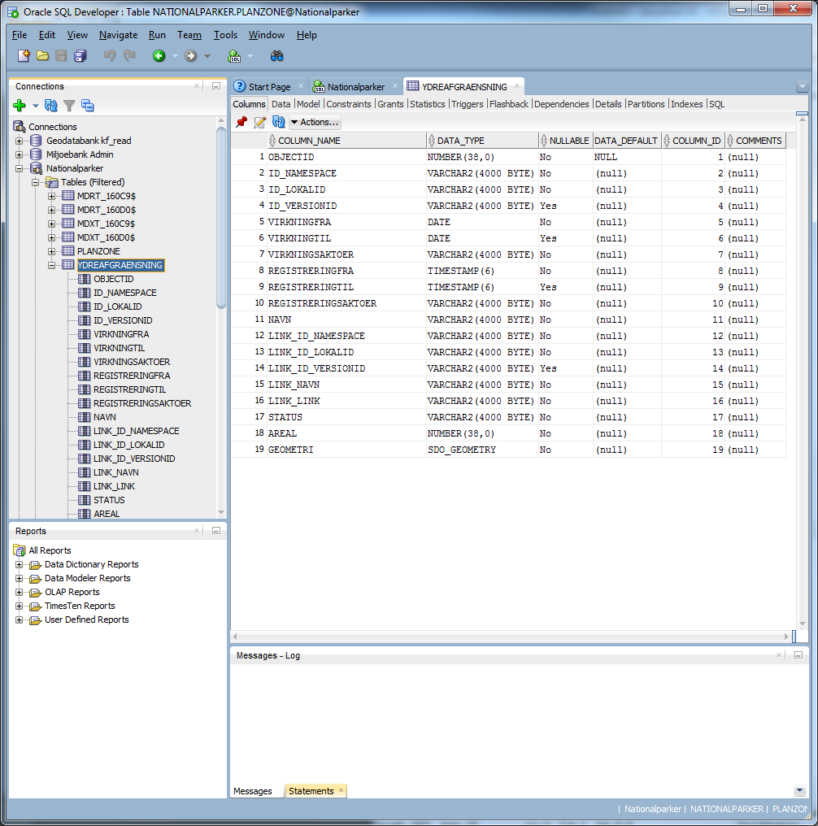
ShapeChange: Databaseskemaer
Notes:
Databaseskemaer oprettes (data til dansk tjeneste)

Slide 8
SQL-view i databasen: INSPIRE
Notes:
View som skal bruges til INSPIRE tjenesten oprettes

Slide 9
Produktionsdata → databasen

Slide 10
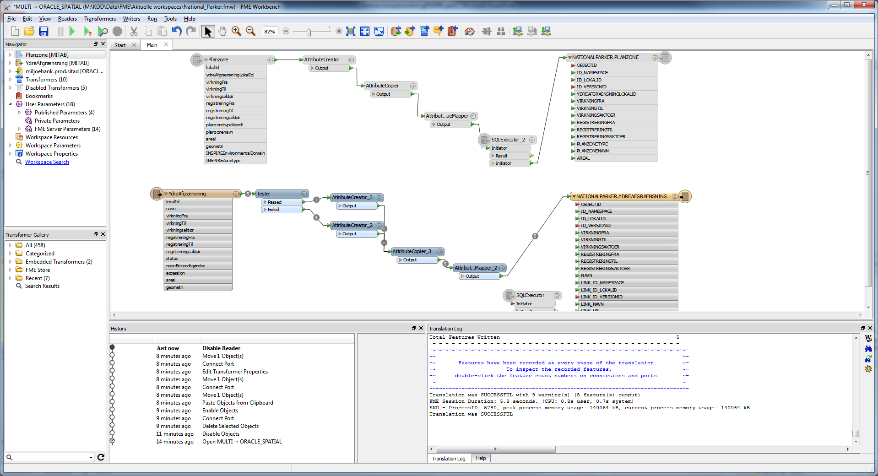
FME: Produktionsdata til databasen
http://fmeserver.kmsext.dk/fmeserver/
Notes:
FME bruges til at transformere data fra mapinfo til oracle

Slide 11
Mapning til INSPIRE skemaer

Slide 12
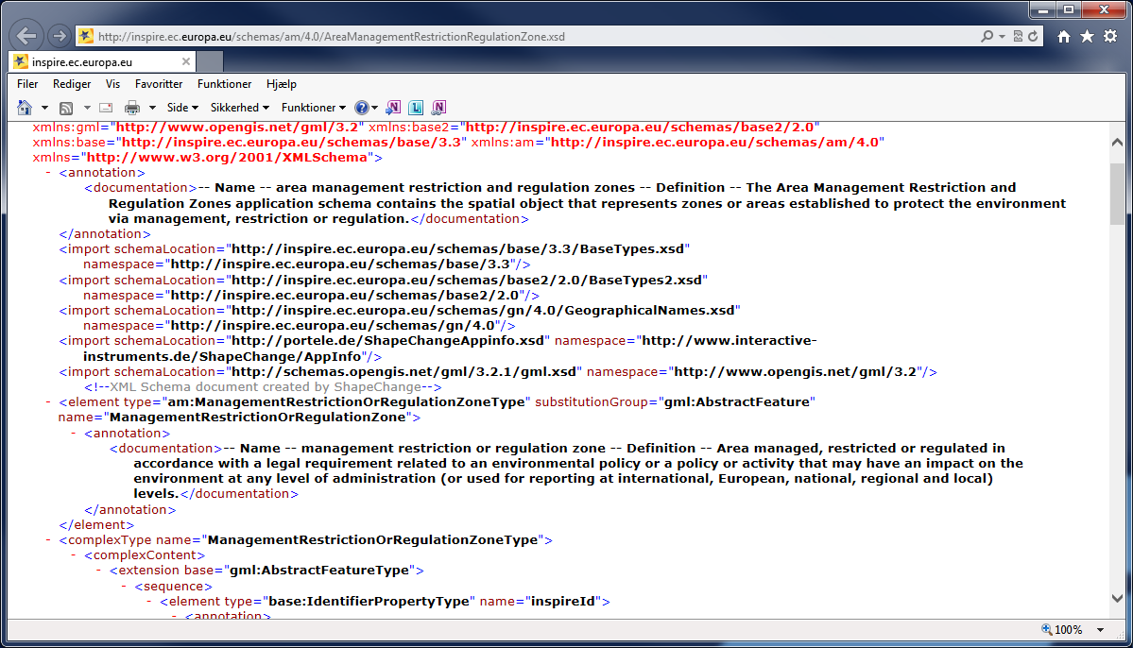
Mapning til INSPIRE skema
Notes:
Mapning af viewet i databasen til INSPIRE applikationsskema
Snowflake GoPublisher bruges i GST
Resultat er WFS complex feature (i modsætning til WFS simple feature)
Mapserver til WMS

Slide 13
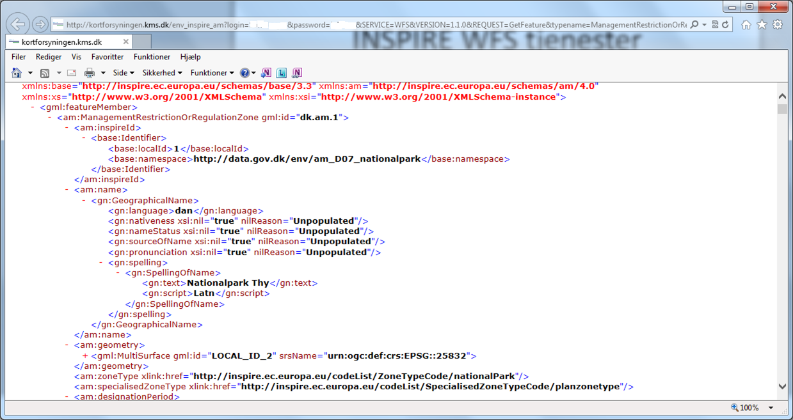
INSPIRE WFS tjenester
Notes:
Tjenesten er endnu ikke godkendt af dataejer og derfor ikke offentlig tilgængelig endnu.

Slide 14
Refleksioner
Modelreglerne opstiller en god ramme for opfyldelsen af INSPIRE specifikationerne
Trimmet udgave af GST koncept
Problemer med WFS 2.0
Mange GIS klienter har svært ved at læse formatet

Slide 15
